Slide 1
Gibanje cen osnovnih živil v Sloveniji
Manca Šverc

Slide 2
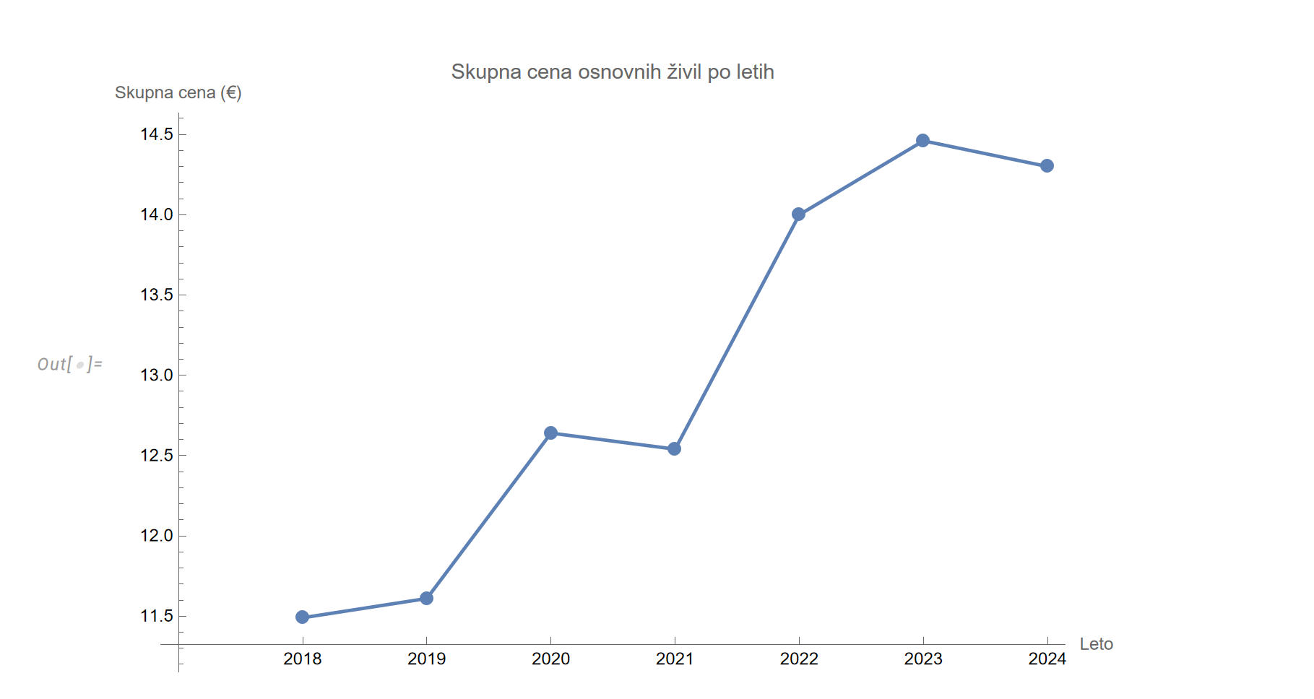
Vizualizacija omogoča boljše razumevanje cenovne dinamike ter njenega vpliva na potrošnike in življenjske stroške .

Slide 3
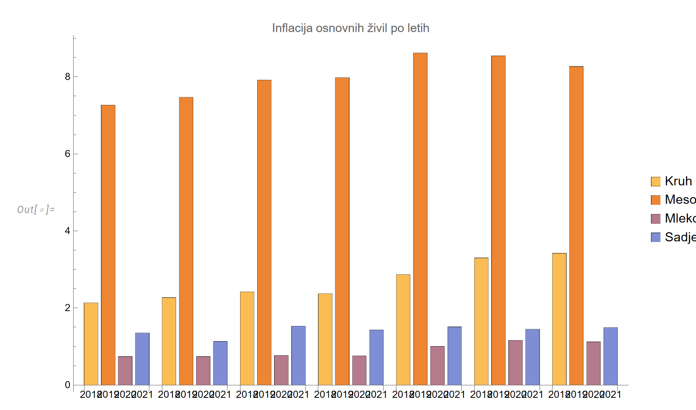
Vidni so različni trendi, ki kažejo, da se cene posameznih živil ne spreminjajo enakomerno .
To odraža raznolike dejavnike, ki vplivajo na proizvodnjo, povpraševanje in trg posameznih živil .

Slide 4
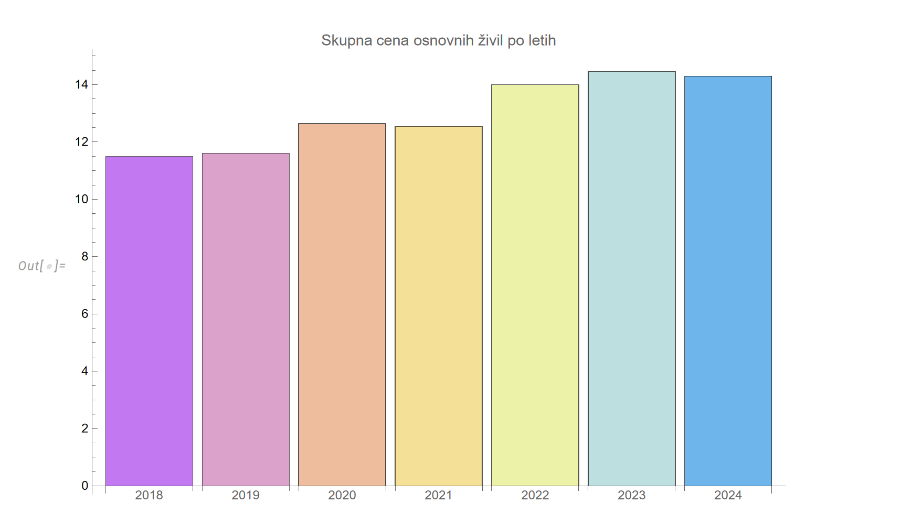
Opazen je trend rasti, kar kaže na naraščajoč finančni pritisk na \
gospodinjstva .

Slide 5
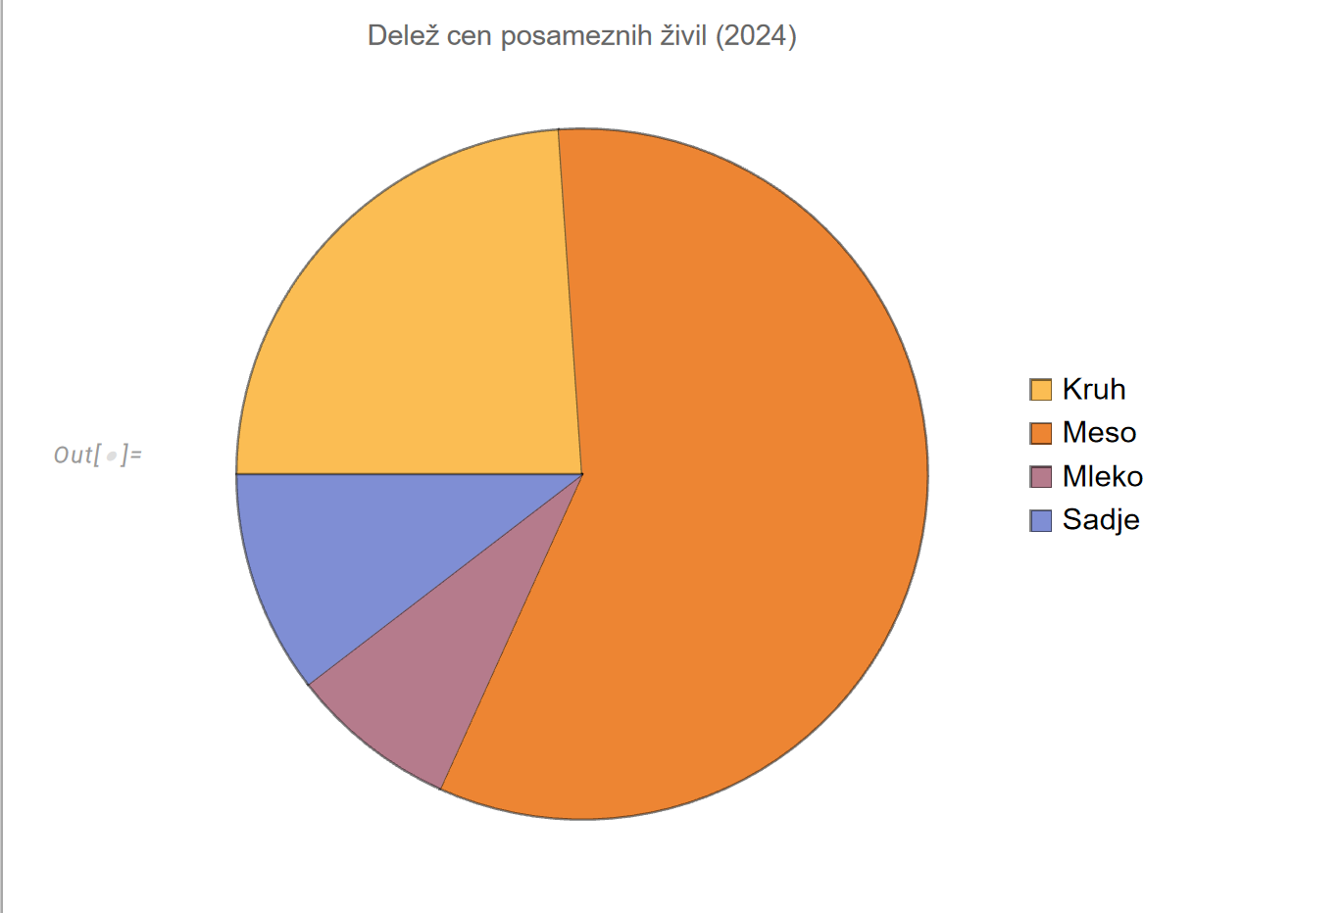
Vizualno izpostavi, katero živilo prispeva največ k skupni vrednosti osnovnih živil in tako pomaga razumeti strukturo potrošniške košarice v tem obdobju .

Slide 6
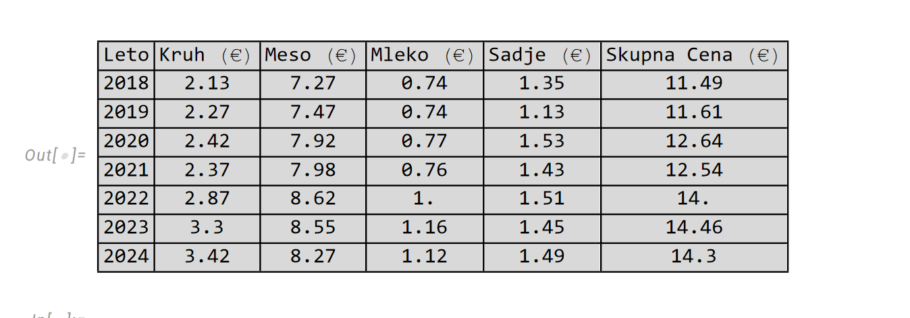
Tabela omogoča pregledno primerjavo in analizo gibanja cen skozi čas .

Slide 7
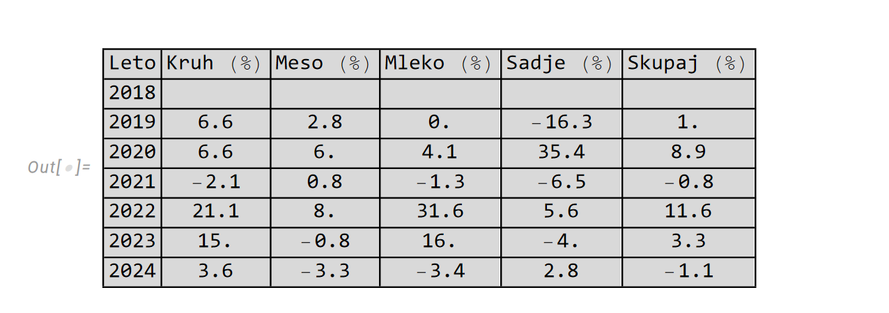
Tabela omogoča hitro prepoznavanje obdobij večjih rastov ali padcev ter analizo dinamike cen skozi čas.

Slide 8
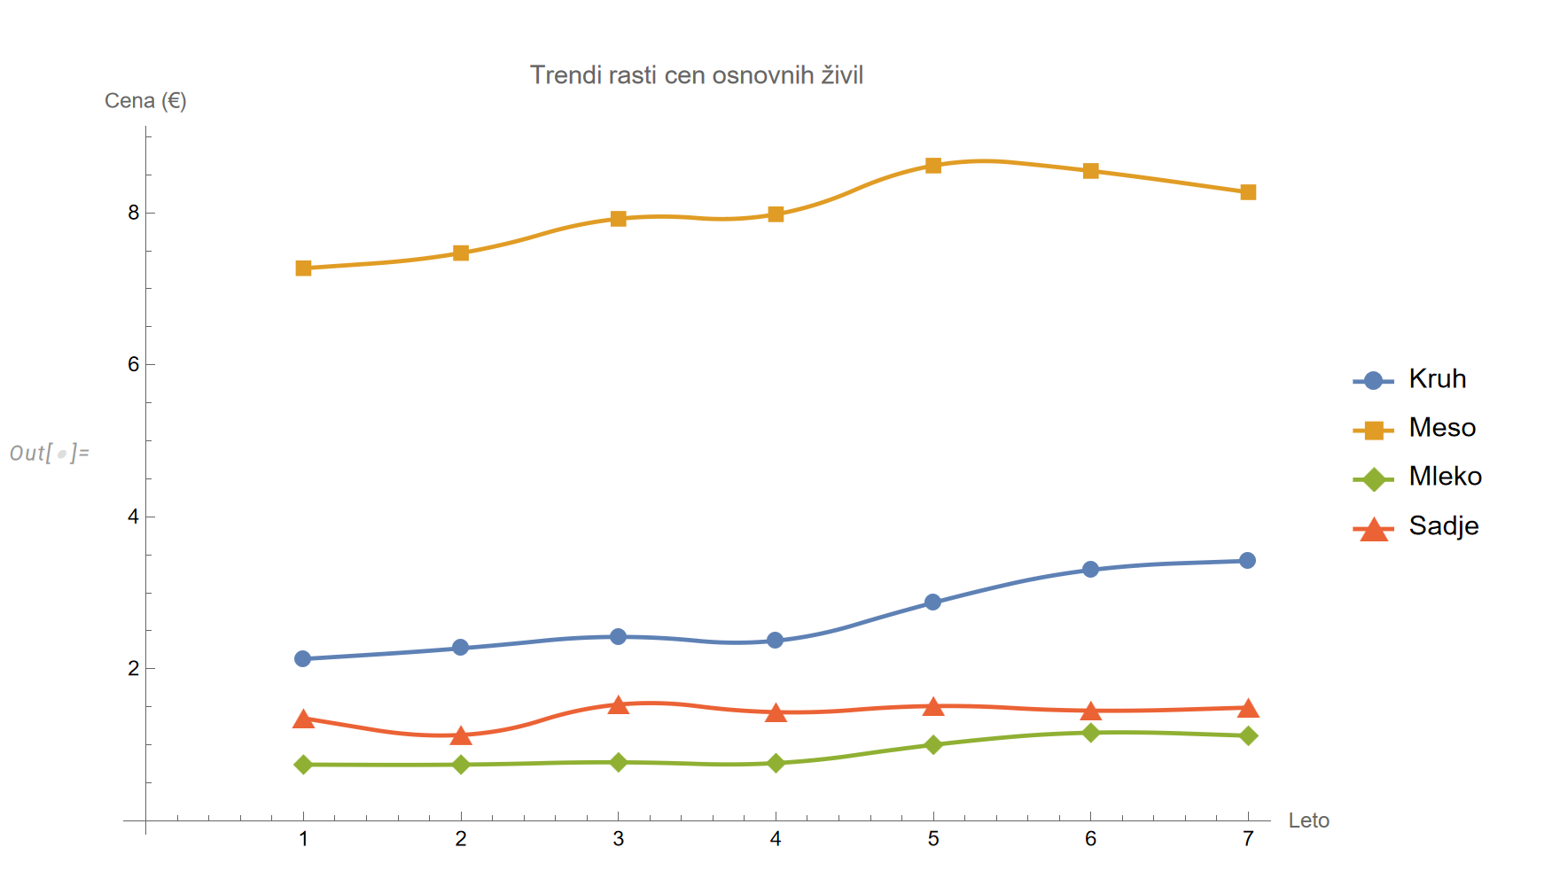
Ta vizualizacija omogoča bolj gladek in pregleden vpogled v trende, saj izpostavi tako dolgoročne vzorce kot tudi manjše nihaje.

Slide 9
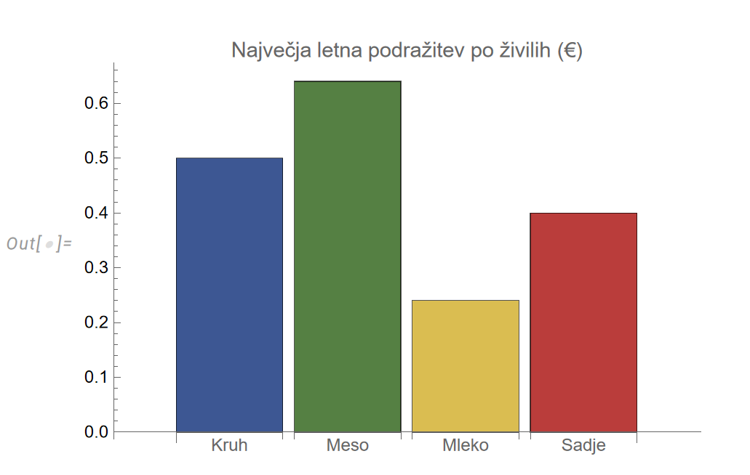
Stolpci jasno izpostavijo, katera živila so bila najbolj podvržena nenadnim in izrazitim podražitvam, kar je pomemben pokazatelj njihove cenovne občutljivosti .

Slide 10
Hvala za vašo pozornost.

